Slide 1
SAMOWOLA BUDOWLANA
DR KARINA PILARZ

Slide 2
Czym jest samowola budowlana?
Samowola budowlana to, zgodnie z tytułem rozdziału 5B PB –
rozpoczęcie i prowadzenie robót budowlanych z naruszeniem ustawy.
Zgodność wykonywania budowy z przepisami prawa badana jest przez organ nadzoru budowlanego;
organ dokonuje oceny możliwości legalizacji samowoli budowlanej.

Slide 3
Art. 52.
1. Obowiązki, w formie nakazów i zakazów, określone w postanowieniach i decyzjach, o których mowa w niniejszym rozdziale, nakłada się na inwestora. Jeżeli roboty budowlane zostały zakończone lub wykonanie postanowienia albo decyzji przez inwestora jest niemożliwe, obowiązki te nakłada się na właściciela lub zarządcę obiektu budowlanego.
(…)
Art. 53a.
1. Postępowania uregulowane w niniejszym rozdziale wszczyna się z urzędu.
2. Właściciel lub zarządca obiektu budowlanego może wystąpić do organu nadzoru budowlanego z żądaniem wszczęcia uproszczonego postępowania legalizacyjnego.
(…)

Slide 4
Rodzaje samowoli budowlanej
SAMOWOLA BUDOWLANA
ART. 48 UST. 1 PB
POSTĘPOWANIE LEGALIZACYJNE
ART. 49f UST. 1 PB
UPROSZCZONE POSTĘPOWANIE LEGALIZACYJNE
ART. 50 UST. 1 PB
POSTĘPOWANIE NAPRAWCZE

Slide 5
Wyrok Wojewódzkiego Sądu Administracyjnego w Poznaniu z dnia 24 sierpnia 2023 r., sygn. akt II SA/Po 405/23, (LEX nr 3601730)
Naruszenia ustawy Prawo budowlane powinny być oceniane według przepisów obowiązujących w dacie popełnienia samowoli, natomiast zastosowanie przepisów dotyczących usuwania skutków samowoli uzależnione jest od okoliczności konkretnej sprawy, z zachowaniem zasady, że organy wydają decyzje według stanu faktycznego i prawnego obowiązującego w dacie wydawania decyzji. Innymi słowy, ocena legalności wykonania konkretnego obiektu budowlanego powinna być dokonana w odniesieniu do przepisów obowiązujących w dacie jego wykonywania, gdyż to one określały standardy jego realizacji.

Slide 6
POSTĘPOWANIE LEGALIZACYJNE
CZ. 1
Art. 48. 1. Organ nadzoru budowlanego wydaje postanowienie o wstrzymaniu budowy w przypadku obiektu budowlanego lub jego części będącego w budowie albo wybudowanego:
1) BEZ WYMAGANEJ DECYZJI O POZWOLENIU NA BUDOWĘ ALBO
2) BEZ WYMAGANEGO ZGŁOSZENIA ALBO POMIMO WNIESIENIA SPRZECIWU DO TEGO ZGŁOSZENIA.
2. Jeżeli w wyniku budowy występuje stan zagrożenia życia lub zdrowia ludzi, w postanowieniu o wstrzymaniu budowy organ nadzoru budowlanego nakazuje bezzwłoczne:
1) zabezpieczenie obiektu budowlanego lub terenu, na którym prowadzona jest budowa, oraz
2) usunięcie stanu zagrożenia.
3. W postanowieniu o wstrzymaniu budowy informuje się o możliwości złożenia wniosku o legalizację obiektu budowlanego lub jego części, zwanego dalej „wnioskiem o legalizację”, oraz o konieczności wniesienia opłaty legalizacyjnej w celu uzyskania decyzji o legalizacji obiektu budowlanego lub jego części, zwanej dalej „decyzją o legalizacji”, oraz o zasadach obliczania opłaty legalizacyjnej.
4. Na postanowienie o wstrzymaniu budowy przysługuje zażalenie.
5. Postanowienie o wstrzymaniu budowy wydaje się również w przypadku zakończenia budowy.
POSTANOWIENIE O WSTRZYMANIU BUDOWY
WNIOSEK O LEGALIZACJĘ
POSTANOWIENIE O OBOWIĄZKU PRZEDŁOŻENIA DOKUMENTÓW LEGALIZACYJNYCH
ART. 48A PB;
MOŻE GO ZŁOŻYĆ INWESTOR, WŁAŚCICIEL LUB ZARZĄDCA OBIEKTU BUDOWLANEGO W TERMINIE 30 DNI OD DNIA DORĘCZENIA POSTANOWIENIA O WSTRZYMANIU BUDOWY;
MOŻNA GO WYCOFAĆ DO DNIA WYDANIA DECYZJI O LEGALIZACJI.
OBOWIĄZEK NAŁOŻONY PRZEZ ORGAN NADZORU BUDOWLANEGO;
TERMIN NA JEGO WYKONANIE NIE MOŻE BYĆ KRÓTSZY NIŻ 60 DNI OD DNIA DORĘCZENIA POSTANOWIENIA;
PB OKREŚLA, CO NALEŻY DO DOKUMENTÓW LEGALIZACYJNYCH – ART. 48B.

Slide 7
CZ. 2 – ART. 49 PB
PO PRZEDŁOŻENIU DOKUMENTÓW LEGALIZACYJNYCH, ICH SPRAWDZENIA DOKONUJE ORGAN NADZORU BUDOWLANEGO
STWIERDZENIE NIEPRAWIDŁOWOŚCI W DOKUMENTACH
POSTANOWIENIE O OBOWIĄZKU USUNIĘCIA TYCH NIEPRAWIDŁOWOŚCI W WYZNACZONYM TERMINIE
STWIERDZENIE BRAKU NIEPRAWIDŁOWOŚCI
POSTANOWIENIE O USTALENIU OPŁATY LEGALIZACYJNEJ
WYKONANIE POSTANOWIENIA - POSTANOWIENIE O USTALENIU OPŁATY LEGALIZACYJNEJ
KRYTERIA KONTROLI DOKUMENTÓW:
1) kompletność dokumentów legalizacyjnych, w tym kompletność projektu budowlanego;
2) zgodność projektu zagospodarowania działki lub terenu z przepisami ustawy, w tym zgodność z przepisami techniczno-budowlanymi; jeżeli budowa została zakończona, sprawdza się zgodność z przepisami obowiązującymi w chwili zakończenia budowy.

Slide 8
CZ. 3 – ART. 49 I ART. 49E PB
UISZCZENIE OPŁATY LEGALIZACYJNEJ
DECYZJA O LEGALIZACJI
ZATWIERDZA PROJEKT BUDOWLANY ALBO PROJEKT ZAGOSPODAROWANIA DZIAŁKI LUB TERENU;
ZEZWALA NA WZNOWIENIE BUDOWY, JEŻELI BUDOWA NIE ZOSTAŁA ZAKOŃCZONA;
NAKŁADA SIĘ W NIEJ OBOWIĄZEK UZYSKANIA DECYZJI O POZWOLENIU NA UŻYTKOWANIE (W PRZYPADKU BUDOWY: WYMAGAJĄCEJ DECYZJI O POZWOLENIU NA BUDOWĘ LUB O KTÓREJ MOWA W ART. 29 UST. 1 PKT 1–3).
DECYZJA O ROZBIÓRCE OBIEKTU BUDOWLANEGO LUB JEGO CZĘŚCI
PRZESŁANKI:
1) NIEZŁOŻENIE WNIOSKU O LEGALIZACJĘ W WYMAGANYM TERMINIE;
2) WYCOFANIE WNIOSKU O LEGALIZACJĘ;
3) NIEPRZEDŁOŻENIE, W WYZNACZONYM TERMINIE, DOKUMENTÓW LEGALIZACYJNYCH;
4) NIEWYKONANIE, W WYZNACZONYM TERMINIE, POSTANOWIENIA O USUNIĘCIU NIEPRAWIDŁOWOŚCI W DOKUMENTACH LEGALIZACYJNYCH;
5) NIEUISZCZENIE OPŁATY LEGALIZACYJNEJ W WYZNACZONYM TERMINIE;
6) KONTYNUOWANIE BUDOWY POMIMO POSTANOWIENIA O WSTRZYMANIU BUDOWY.

Slide 9
Wyrok Wojewódzkiego Sądu Administracyjnego w Warszawie z dnia 24 kwietnia 2023 r., sygn. akt VII SA/Wa 2410/22, (LEX nr 3554705)
Decyzja wydawana w trybie art. 49e pkt 1 p.b. ma charakter związany. Przepis ten stanowi, że organ nadzoru budowlanego wydaje decyzję o rozbiórce obiektu budowlanego lub jego części w przypadku niezłożenia wniosku o legalizację w wymaganym terminie. Złożenie wniosku o legalizację jest prawem, a nie obowiązkiem strony. Zależne jest wyłącznie od jej woli, a nie od woli organu. Jeżeli strona, odpowiednio pouczona z prawa nie korzysta, to musi liczyć się z negatywnymi konsekwencjami w postaci nakazu rozbiórki.

Slide 10
UPROSZCZONE POSTĘPOWANIE LEGALIZACYJNE
PRZESŁANKI:
Art. 49f 1. W przypadku stwierdzenia budowy obiektu budowlanego lub jego części:
1) bez wymaganej decyzji o pozwoleniu na budowę albo
2) bez wymaganego zgłoszenia albo pomimo wniesienia sprzeciwu do tego zgłoszenia
– jeżeli od zakończenia budowy upłynęło co najmniej 20 lat, organ nadzoru budowlanego wszczyna uproszczone postępowanie legalizacyjne.

Slide 11
ART. 49G, ART. 49H I ART. 49I PB
POSTANOWIENIE NAKŁADAJĄCE OBOWIĄZEK PRZEDŁOŻENIA OKREŚLONYCH DOKUMENTÓW LEGALIZACYJNYCH
PO DOKONANIU KONTROLI DOKUMENTÓW STWIERDZONA ZOSTAŁA ICH KOMPLETNOŚĆ
DECYZJA O LEGALIZACJI
PO DOKONANIU KONTROLI DOKUMENTÓW STWIERDZONA ZOSTAŁA ICH NIEKOMPLETNOŚĆ
POSTANOWIENIE O USUNIĘCIU NIEKOMPLETNOŚCI DOKUMENTÓW W WYZNACZONYM TERMINIE
NIEKOMPLETNOŚĆ ZOSTAŁA USUNIĘTA W WYZNACZONYM TERMINIE – DECYZJA O LEGALIZACJI
NIEWYKONANO POSTANOWIENIA – NAKAZ ROZBIÓRKI
NIEPRZEDŁOŻENIE DOKUMENTÓW – NAKAZ ROZBIÓRKI
W TERMINIE NIE KRÓTSZYM NIŻ 60 DNI OD DNIA DORĘCZENIA POSTANOWIENIA

Slide 12
Postępowanie naprawcze
Art. 50. 1. W przypadkach innych niż określone w art. 48 ust. 1 lub w art. 49f organ nadzoru budowlanego wstrzymuje postanowieniem prowadzenie robót budowlanych wykonywanych:
1) bez wymaganej decyzji o pozwoleniu na budowę albo zgłoszenia lub
2) w sposób mogący spowodować zagrożenie bezpieczeństwa ludzi lub mienia lub zagrożenia środowiska, lub
3) na podstawie zgłoszenia z naruszeniem art. 29 ust. 1 i 3, lub
4) w sposób istotnie odbiegający od ustaleń i warunków określonych w decyzji o pozwoleniu na budowę, projekcie zagospodarowania działki lub terenu, projekcie architektoniczno-budowlanym lub w przepisach.

Slide 13
Art. 51. 1. Przed upływem 2 miesięcy od dnia wydania postanowienia, o którym mowa w art. 50 ust. 1, organ nadzoru budowlanego w drodze decyzji:
1) nakazuje zaniechanie dalszych robót budowlanych bądź rozbiórkę obiektu budowlanego lub jego części, bądź doprowadzenie obiektu do stanu poprzedniego albo
2) nakłada obowiązek wykonania określonych czynności lub robót budowlanych w celu doprowadzenia wykonywanych robót budowlanych do stanu zgodnego z prawem, określając termin ich wykonania, albo
3) w przypadku istotnego odstąpienia od zatwierdzonego projektu zagospodarowania działki lub terenu, projektu architektoniczno-budowlanego lub innych warunków decyzji o pozwoleniu na budowę – nakłada, określając termin wykonania, obowiązek sporządzenia i przedstawienia projektu zagospodarowania działki lub terenu lub projektu architektoniczno-budowlanego zamiennego uwzględniającego zmiany wynikające z dotychczas wykonanych robót budowlanych oraz – w razie potrzeby – wykonania określonych czynności lub robót budowlanych w celu doprowadzenia wykonywanych robót budowlanych do stanu zgodnego z prawem; przepisy dotyczące projektu zagospodarowania działki lub terenu oraz projektu architektoniczno-budowlanego stosuje się odpowiednio do zakresu tych zmian.
1a. W przypadku istotnego odstąpienia od projektu zagospodarowania działki lub terenu lub projektu architektoniczno-budowlanego z naruszeniem art. 36a ust. 1a, przepisy ust. 1 pkt 3 oraz ust. 4 i 5 stosuje się odpowiednio.
(…)
2. W przypadku wydania nakazu, o którym mowa w art. 50a pkt 2, decyzje, o których mowa w ust. 1 pkt 2 lub 3, wydaje się po wykonaniu obowiązku określonego w tym nakazie.

Slide 14
3. Po upływie terminu lub na wniosek inwestora, organ nadzoru budowlanego sprawdza wykonanie obowiązku, o którym mowa w ust. 1 pkt 2, i wydaje decyzję:
1) o stwierdzeniu wykonania obowiązku albo
2) w przypadku niewykonania obowiązku – nakazującą zaniechanie dalszych robót budowlanych bądź rozbiórkę obiektu lub jego części, bądź doprowadzenie obiektu do stanu poprzedniego.
4. Po upływie terminu lub na wniosek inwestora organ nadzoru budowlanego sprawdza wykonanie obowiązku, o którym mowa w ust. 1 pkt 3, i wydaje decyzję o:
1) zatwierdzeniu projektów, o których mowa w ust. 1 pkt 3, oraz
2) pozwoleniu na wznowienie robót budowlanych – jeżeli roboty budowlane nie zostały zakończone.
(…)
4c. W decyzji, o której mowa w ust. 4, nakłada się obowiązek uzyskania decyzji o pozwoleniu na użytkowanie.
5. W przypadku niewykonania w terminie obowiązku, o którym mowa w ust. 1 pkt 3, organ nadzoru budowlanego wydaje decyzję nakazującą zaniechanie dalszych robót budowlanych bądź rozbiórkę obiektu lub jego części, bądź doprowadzenie obiektu do stanu poprzedniego.
(…)

Slide 15
Wstrzymanie postanowieniem prowadzenia robót budowlanych
Art. 50 ust. 1
Art. 51 ust. 1 pkt 1 X
Art. 51 ust. 1 pkt 2
Art. 51 ust. 3 pkt 1 +
Art. 51 ust. 1 pkt 3
Art. 51 ust. 3 pkt 2 X
Art. 51 ust. 4 +
Art. 51 ust. 5 X

Slide 16
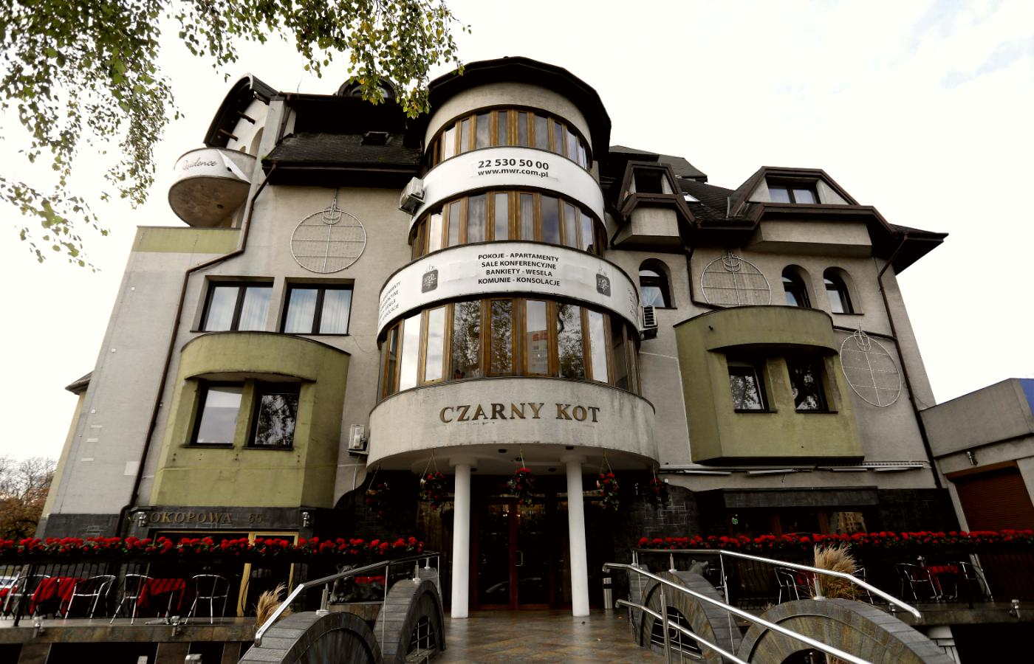
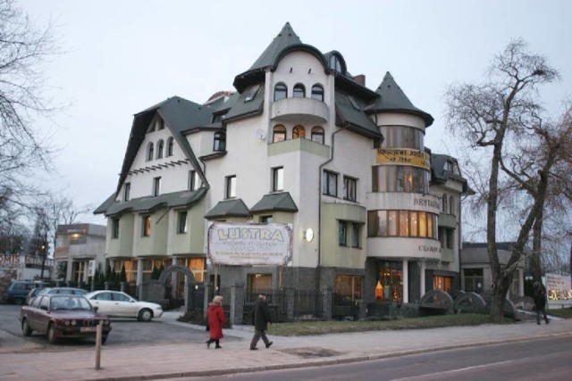
SAMOWOLA BUDOWLANA W PRAKTYCE
HOTEL CZARNY KOT W WARSZAWIE

Slide 18
Budynek z końca l. 80, pozwolenie na budowę jednopiętrowego pawilonu;
w ciągu kolejnych lat nielegalne rozbudowanie o kilka kondygnacji;
2018 r. NSA – wyburzenie kondygnacji, które powstały bez pozwoleń;
2019 r. – przetarg na rozbiórkę/przerwanie prac;
2020 r. – rozbiórka nielegalnych kondygnacji;
2021 r. – oddalenie apelacji/zakończenie spraw rozbiórkowych.

Slide 19
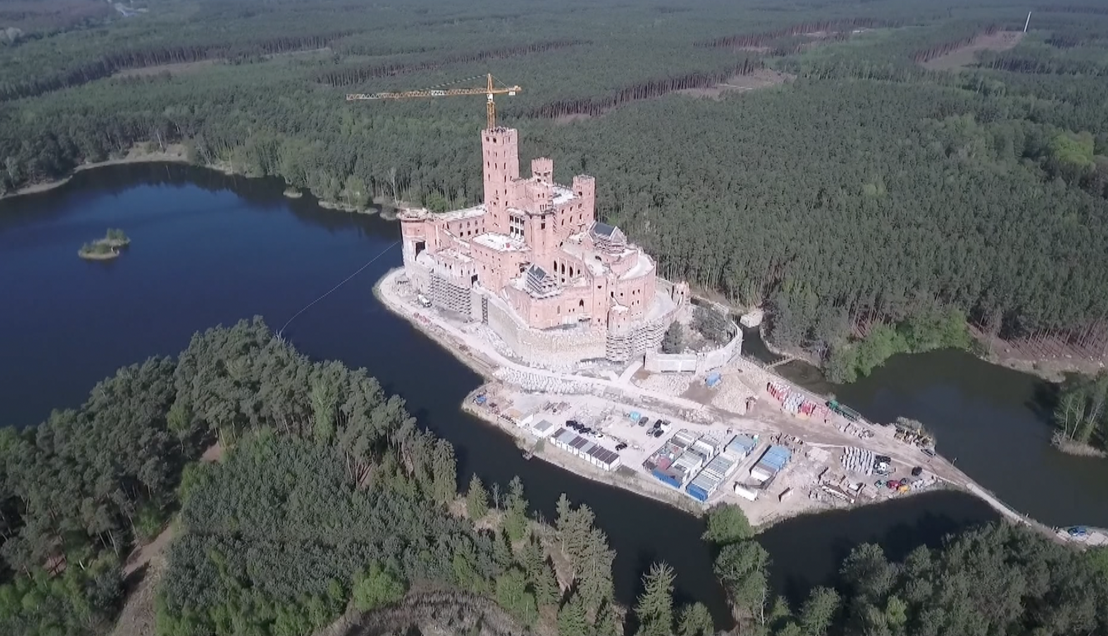
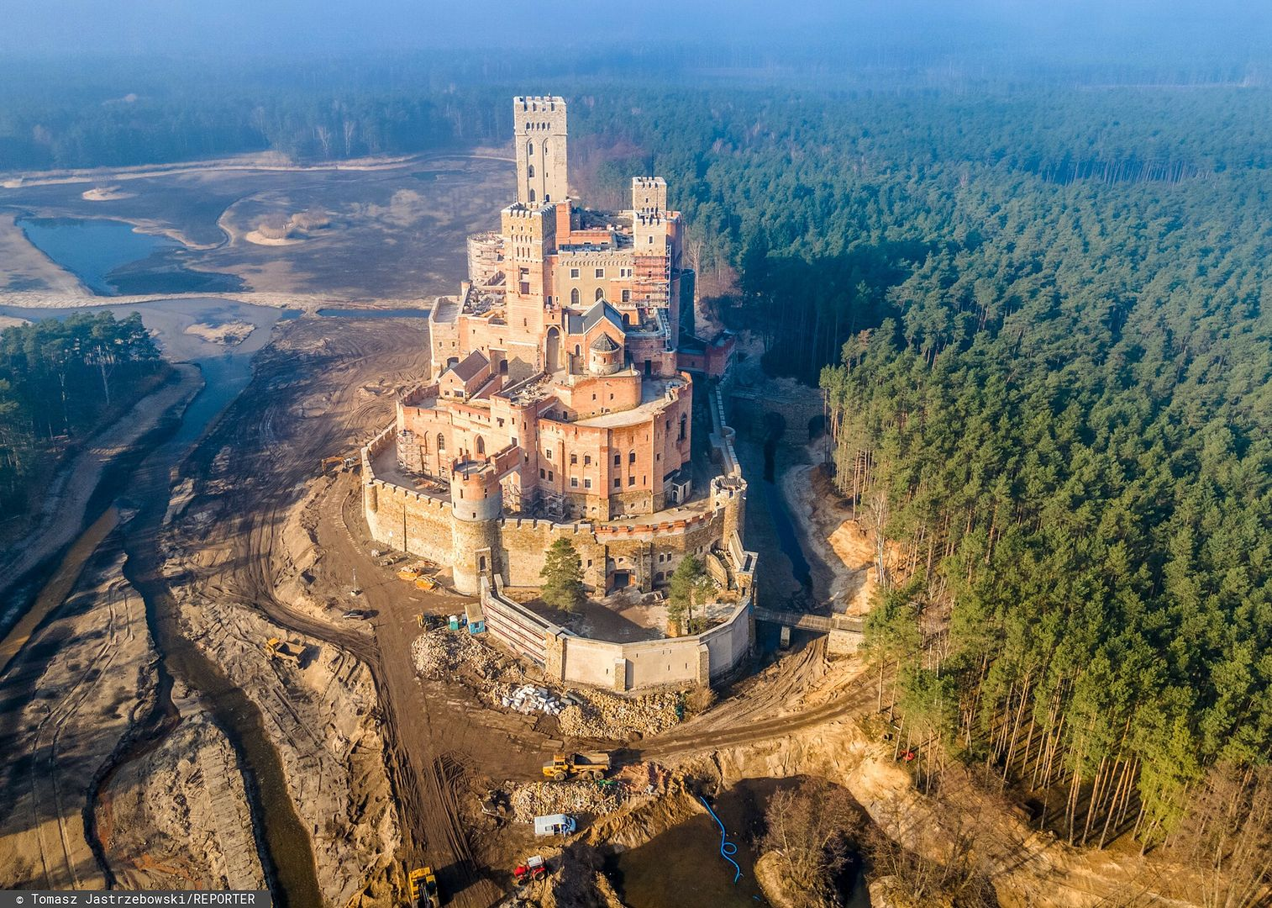
2. ZAMEK W STOBNICY

Slide 20
Budowa na sztucznej wyspie w Puszczy Noteckiej, na obszarze chronionym Natura 2000;
2015 r. – starosta obornicki wydał pozwolenie na budowę;
2018 r. – rosnące zainteresowanie zamkiem, rozpoczęcie kontroli GDOŚ;
wojewoda nie uchylił pozwolenia na budowę;
postawienie zarzutów przez prokuraturę;
2021 r. – GINB uchyla decyzję starosty oraz wojewody;
2022 r. – WSA w Warszawie uchylił decyzję GINB;
prace mimo toczących się procesów są kontynuowane.

